Slide 1
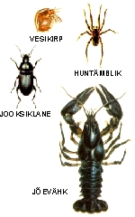
Lülijalgsete hõimkond
Klass: Vähid
Koostas MSc Hille Arumäe
2014

Slide 2
Lülijalgsete rühmad
Lülijalgsed
Vähid ja vähilaadsed
38 000 liiki
jõevähk
Ämblikud ja ämblikulaadsed
42 000 liiki
ristämblik
Putukad
1 miljon liiki
herilane
Paabulind ämblik
http://www.youtube.com/watch?feature=player_embedded&v=d_yYC5r8xMI#!

Slide 3
Lülijalgsete tunnused
Kõige liigirohkem loomarühm Maal
Lüliline keha
Lülilised jätked (tundlad, jalad)
Kitiin- või lubiainest kest
Välistoeseks
Kaitseb keha
Takistab vee aurumist

Slide 4
Vähid ehk koorikloomad
Elupaik: enamik veekogudes, mõned ka maismaal
Suurus ja kuju: 0,1 mm kuni 4 m; mitmesuguse kehakujuga,
Ehitus: omavad kudesid ja elundeid; keha koosneb pearindmikust, tagakehast ja lülilistest jätketest.
Paljunemine: suguliselt, lahksugulised loomad
Eluviis: enamus liigub vabalt, vähesed kinnituvad aluspinnale, kestuvad

Slide 5
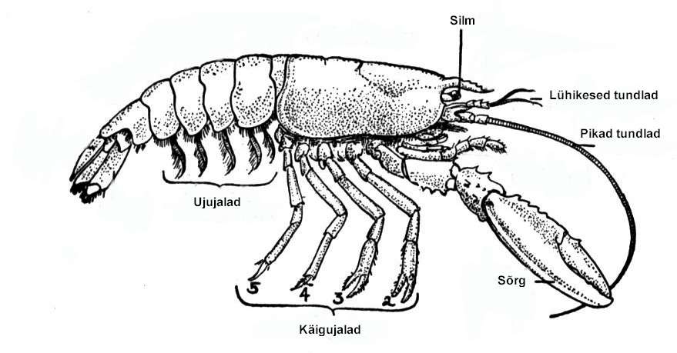
Vähi välisehitus
Tagakeha
Pearindmiku kilp
Liitsilm
Sabauim
Ujujalad
Sõrg
Käimisjalad

Slide 6
Vähkide mitmekesisus
Mõõtmetelt suurim on Jaapani ämblikkrabi (jalgade siruulatus 4 m)
Enamus vähkidest on väga väikesed ja moodustavad loomhõljumi.
Vähid toituvad veetaimedest, filtreerivad veest orgaanilist ainet, söövad veeloomi, korjuseid.
Ise on nad toiduks suurematele loomadele.

Slide 7
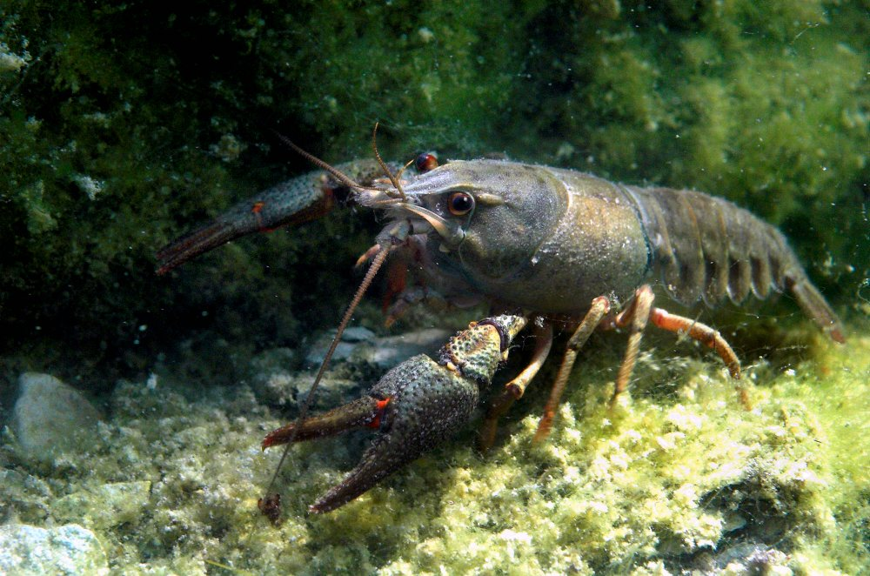
Jõevähk
Isased isendid kasvavad kuni 16 cm ja emased 12 cm pikkuseks, elavad kuni 20-aastaseks
Isane ja emane jõevähk
Eesti vähid (video LK)

Slide 8
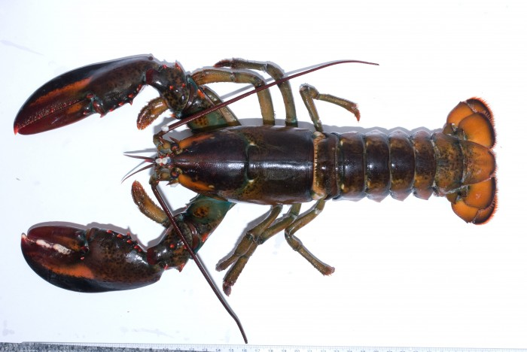
Hiiglased
Homaar- kaal ~ 6 kg, suured tugevad sõrad.
Langust- veidi väiksem, suured sõrad puuduvad.

Slide 9
Erakvähid

Slide 10
Väikesed vähikesed
Vesikirp http://www.youtube.com/watch?v=IJK7toVgACE

Slide 11
Krabid
Keha pealmise osa moodustab tugeva ja laia kilbiga kaetud pearindmik.
Rindmiku jalad pikad. Sõrad enesekaitseks ja saagi haaramiseks.
Elavad mererannikul madalas vees.

Slide 12
Maismaal elavad vähid
Elavad niisketses paikades, näiteks keldrites, kõdus, puunottide all.
Hingavad lõpustega.
Mullakakand ja keldrikakand.

Slide 13
Merikilk
Kakandid elavad ka vees.
Läänemere tuntumaks kakandiks on merikilk.
Tema on jäänukliik soojematest aegadest.
http://www.youtube.com/watch?v=YPqdwGjss4o

Slide 14
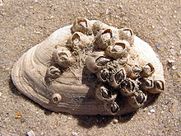
Tõruvähid
Elavad kinnitunult lubiplaadikestest moodustunud koonustes.
Nende vastne ujub vabalt vees otsides kohta kuhu kinnituda.
Laevade ja veealuste esemete külge kinnitudes risustavad neid.

Slide 15
Tuntud delikatess
Neid tuntakse umbes 2000 erineva liiki.
Tuntumad neist on garneelid.

Slide 16
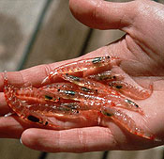
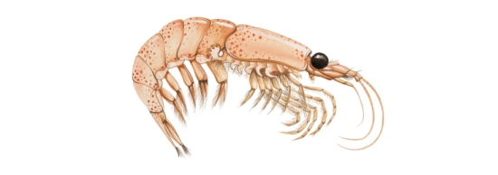
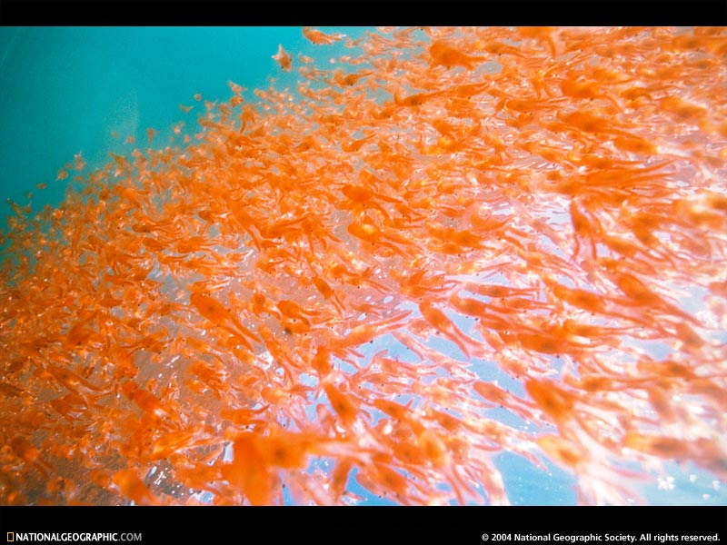
Vaalade toit - krill
Sinivaal suudab ära süüa isegi 425 kg planktonit. Arktilistes vetes ringi ujudes toituvad vaalad kolme liiki vähkidest.

Slide 17
Kes nad on?
Portree
Ürgne vähike merevaigus

Slide 18
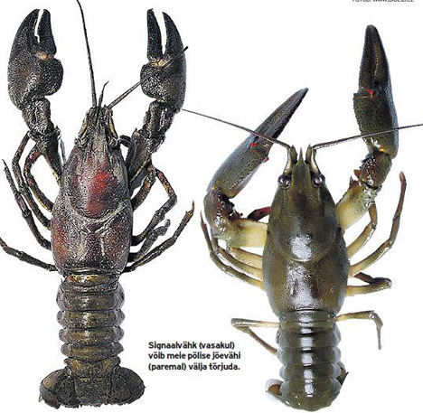
Kodus õppida!
Kodus: õpik lk.26 - 29
Küsimustele vastata
Võõrliigid

